Slide 1









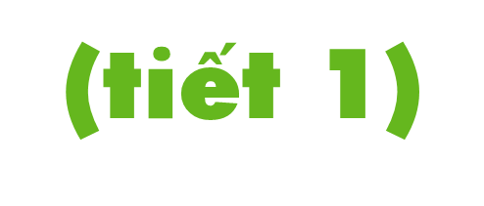
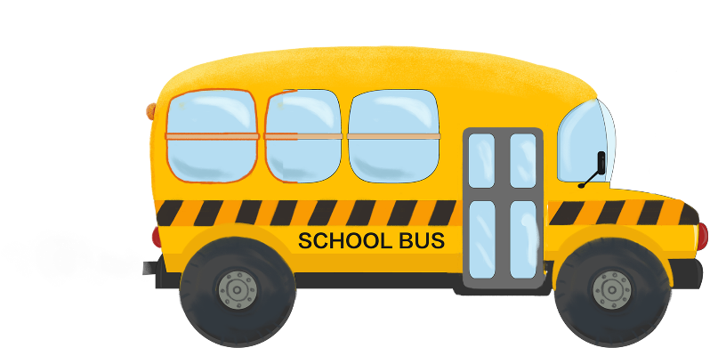



Slide 2


1. Năng lực đặc thù:
- Thực hiện được phép chia số có hai chữ số cho số có một chữ số trong trường hợp: chia hết
- Tìm được các thành phần chưa biết của một phép tính như số bị chia, thừa số
Phát triển năng lực giải quyết vấn đề, năng lực tư duy và lập luận toán học.
2. Năng lực chung.
- Năng lực tự chủ, tự học, năng lực giải quyết vấn đề và sáng tạo, năng lực giao tiếp và hợp tác
3. Phẩm chất.
- Phẩm chất nhân ái, phẩm chất chăm chỉ, phẩm chất trách nhiệm.

Slide 3



Slide 4

Cùng ôn lại các bảng nhân, bảng chia đã học.

Slide 5


Slide 6

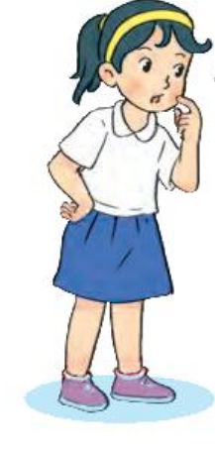
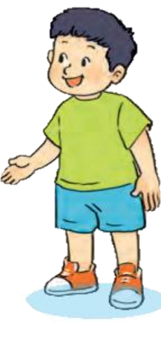

Chia đều 48 quả cà chua vào 2 khay. Hỏi mỗi khay có bao nhiêu quả cà chua?
Có 48 quả cà chua.
48 : 2 = ?

Slide 7
48 : 2 = ?
48
2
4 chia 2 được 2, viết 2.
4
2
4
2 nhân 2 bằng 4; 4 trừ 4 bằng 0.
0
8
Hạ 8; 8 chia 2 được 4, viết 4.
8
4 nhân 2 bằng 8, 8 trừ 8 bằng 0.
0
48 : 2 =
24
?

Slide 8


Slide 9


36
3
86
2
3
8
1
2
4
3
0
6
0
6
6
6
0
0
36 : 3 =
12
86 : 2 =
43

Slide 10
48
4
77
7
4
7
1
2
1
1
0
8
0
7
8
7
0
0
48 : 4 =
12
77 : 7 =
11

Slide 11

(Theo mẫu)
60 : 2
Mẫu: 90 : 3 = ?
80 : 4
Nhẩm:
9 chục : 3 = 3 chục
90 : 3 = 30
90 : 9
60 : 3

Slide 12
(Theo mẫu)
60 : 2
80 : 4
60 : 2 = 30
80 : 4 = 20
90 : 9
60 : 3
90 : 9 = 10
60 : 3 = 20

Slide 13


Slide 14




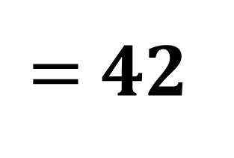
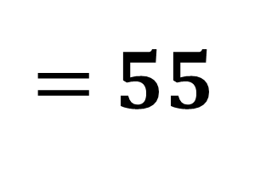

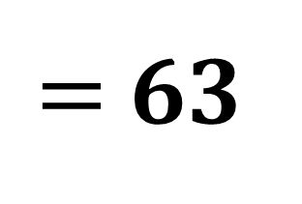

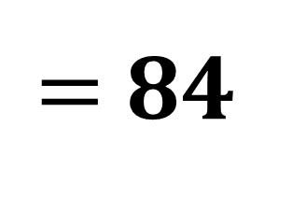
$$11×5$$
$=$55
$$3×21$$
$=$63
$$2×21$$
$=$42
$$21×4$$
$=$84

Slide 15

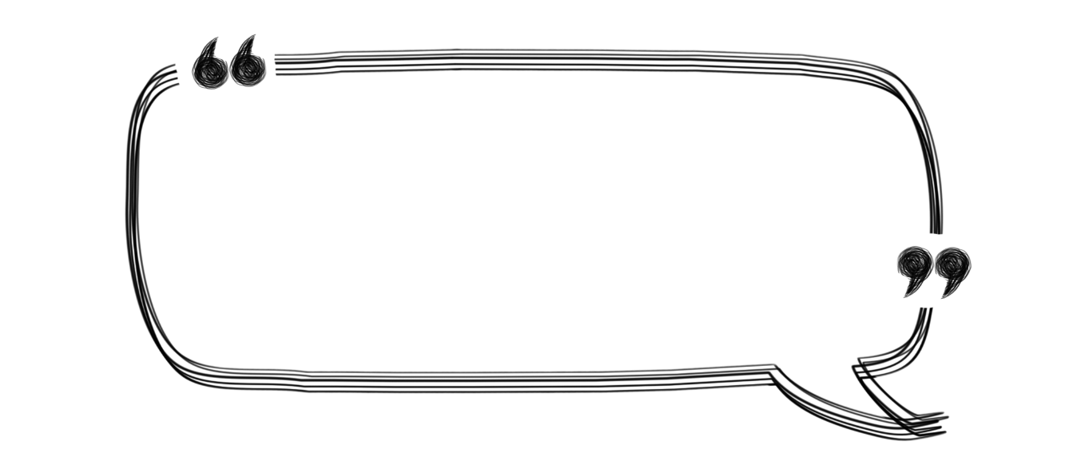

Muốn tìm thừa số chưa biết?
Muốn tìm thừa số chưa ta lấy tích chia cho thừa số đã biết

Slide 16
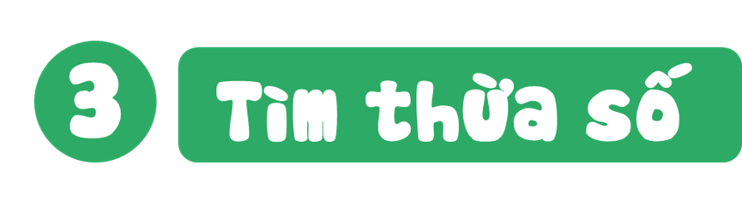
$$11×5$$
$=$55
$$3×21$$
$=$63
$$2×21$$
$=$42
$$21×4$$
$=$84

Slide 17

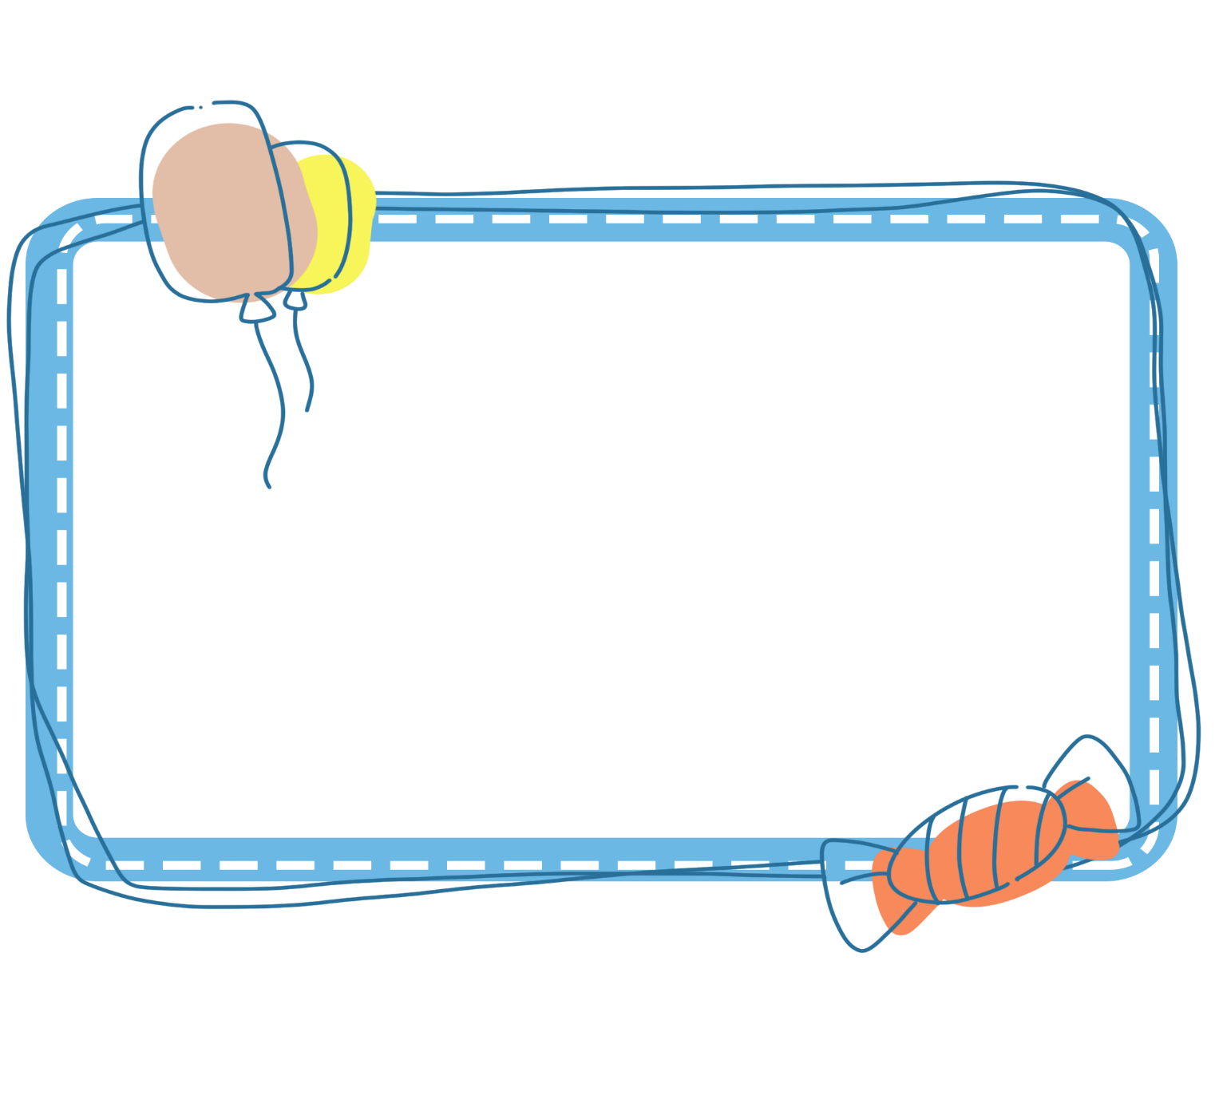

Chia sẻ bài học với người thân
Chuẩn bị bài mới

Slide 18


Slide 19


Soạn bài giảng yêu cầu các khối lớp
Thiết kế bài giảng E – Learning
MĂNG NON – TÀI LIỆU TIỂU HỌC
Mời truy cập: MĂNG NON- TÀI LIỆU TIỂU HỌC | Facebook
ZALO : 0382348780 - 0984848929

